Slide 1
智能优化方法
王洪峰
Email: hfwang@mail.neu.edu.cn
东北大学信息科学与工程学院

Slide 2
授课教师简介
王洪峰：教授、博士生导师、人工智能系副主任
1997.09-2001.07 东北大学 工业工程专业 管理学学士
2001.09-2004.03 东北大学 系统工程专业 工学硕士
2007.04-2007.03 东北大学 系统工程专业 工学博士
2006.04至今 东北大学信息学院 助教(2006)、讲师(2007)、副教授(2011)、教授(2017)
目前研究兴趣：进化计算、强化学习、智能制造、互联网医疗、供应链与物流优化等

Slide 3
授课教师简介
王洪峰：教授、博士生导师、人工智能系副主任
研究生培养情况
已毕业博士研究生2人（毕业去向：宁夏中卫市大数据管理中心1人、青岛大学特聘教授1人）
已毕业硕士研究生40多人（毕业去向：华为、京东、中兴、东软、沈自所、中国移动等）
在读博士4人、在读硕士24人（报送生9人，东大本科生15人）
Email: hfwang@mail.neu.edu.cn
电话：13478396778
个人主页：http://faculty.neu.edu.cn/ise/wanghongfeng/

Slide 4
课程理解
智能优化方法=智能+优化+方法
智能是本课程教学内容的定位和机理
优化是本课程教学内容的背景和范畴
方法是本课程的主要内容和目标

Slide 5
课程理解
智能 V.S. 人工智能
A broad term which can be thought of as covering the goal of developing computer systems that can solve problems associated with requiring human-level intelligence
Several AI books
Callan R (2003). Artificial intelligence. Palgrave Macmillan Publishers.
Negnevistky M(2005). Artificial intelligence: a Guide to intelligent systems. Addison-Wesley Publishers.
Russell S and Norvig P (2009). Artificial intelligence: a modern approach. Prentice-Hall, Englewood Cliffs

Slide 6
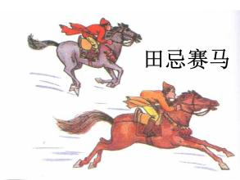
课程理解
优化 V.S. 运筹学
西汉 司马迁《史记 高祖本纪》：“夫运筹策帷幄之中，决胜于千里之外，吾不如子房。”
田忌赛马：“以君之下驷与彼上驷，取君上驷与彼中驷，取君中驷与彼下驷。”——摘自《史记 孙子吴起列传第五》

Slide 7
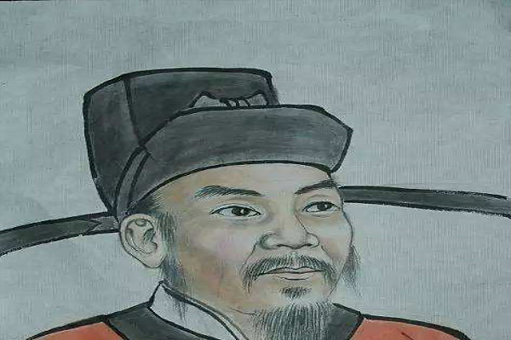
课程理解
优化 V.S. 运筹学
丁谓挖沟：“祥符中禁火，时丁晋公主营复宫室，患取土远，公乃令凿通衢取土，不日皆成巨堑，乃决汴水入堑中，引诸道竹木排筏及船运杂材，尽自堑中入至宫门。事毕，却以斥弃瓦砾灰壤实于堑中，复为街衢。一举而三役济，计省费以亿万。”——摘自北宋 沈括《梦溪笔谈 权智》

Slide 8
课程理解
优化 V.S. 运筹学
大西洋反击战：研究如何解决德国潜水艇对盟军运输船的严重威胁
英军战斗机援法决策：研究是否增援10个战斗机中队赴法与德军作战
OR: Operational Research or Operations Research

Slide 9
课程理解
优化 V.S. 运筹学
利用数学的方法来解决最优方法的选择安排。
运筹学（OR）的基本思想在我国古代就已经产生，但作为近代应用数学的一个分支，普遍认为兴起于20世纪40年代。
Several OR Books
Gass S I and Harris C M (2006). Encyclopedia of Operations Research and Management Science. Kluwer Academic Publishers.
清华版《运筹学》

Slide 10
课程理解
方法 V.S. 元启发式
Definition of Osman and Kelly (1996)
Definition of Glover (1997)
A meta-heuristic is an iterative generation process which guides a subordinate heuristic …
A meta-heuristic refers to a master strategy that guides and modifies other heuristics to produce solutions beyond those that are normally generated in a quest for local optimality …

Slide 11
课程理解
这是一门关于计算智能的课程
这是一门介绍优化工具的课程
这是一门注重技巧学习的课程

Slide 12
课程安排
No.1 导言
No.2 伪随机数的产生
No.3 禁忌搜索
No.4 模拟退火
No.5 遗传算法

Slide 13
课程安排
No.6 粒子群优化
No.7 蚁群算法
No.8 差分进化
No.9 算法回顾
No. 10 期末测试

Slide 14
授课要求
成绩：平时作业（20%）+实验报告（40%）+期末测试（40%）
平时作业：课上完成，随堂提交
实验报告：独立完成，提交报告
期末测试：随堂考试

Slide 15
课程目标
理解智能优化算法机理和内涵
能够实现3-4种智能优化算法程序
掌握智能优化算法在经典科学和工程问题上应用技巧
让我们共同努力！

Slide 16
第一章 导言

Slide 17
〇.最优化的重要性
人类的一切活动都是认识世界和改造世界的过程
即： 认识世界 → 改造世界
↓ ↓
(建模) → (优化)

Slide 18
〇.最优化的重要性
一切学科都是建模与优化在某个特定领域中的应用
概念模型(定性) → 结构模型(图) →
数学模型(定量) → 智能模型(系统)

Slide 19
〇.最优化的重要性
最优化理论的发展
极值理论
运筹学的兴起(OR)
数学规划：线性规划(LP)；非线性规划(NLP)；动态规划(DP)；马尔可夫规划(MDP)
最优化理论在国民经济中的广泛应用

Slide 20
一.传统优化方法的基本步骤—三步曲
如右图所示
选一个初始解
LP：大M法，二阶段法
NLP：任意点或一个内点
开始
选初始解
停止判据
Y
停止
N
改进解

Slide 21



一.传统优化方法的基本步骤—三步曲
停止判据——最优性检验
LP：检验数
当 时有可能减小
NLP：

Slide 22
一.传统优化方法的基本步骤—三步曲
向改进方向移动——改进解
LP：转轴变换（进基、退基）
NLP：向负梯度方向移动（共轭梯度方向、牛顿方向）

Slide 23
一.传统优化方法的基本步骤—三步曲
开始
选择一个初始解
最优性检验
Y
停止
N
向改进方向移动

Slide 24
二.传统优化方法的局限性
对问题中目标函数、约束函数有很高的要求——有显式表达，线性、连续、可微，且高阶可微
2. 只从一个初始点出发，难以进行并行、网络计算，难以提高计算效率

Slide 25

二.传统优化方法的局限性
最优性达到的条件太苛刻——目标函数为凸，可行域为凸
在非双凸条件下，没有跳出局部最优解的能力
只会做一种尺码鞋子的鞋匠

Slide 26
三.实际问题中对最优化方法的要求
对问题的描述要宽松（目标和约束函数）——可以用一段程序来描述(程序中带判断、循环)，函数可以非连续、非凸、非可微、非显式
并不苛求最优解——通常满意解、理想解，甚至可行解就可以

Slide 27
三.实际问题中对最优化方法的要求
计算快速、高效，可随时终止（根据时间定解的质量）
能够处理数据和信息的不确定性（如数据的模糊性，事件的随机性）

Slide 28
四.智能优化算法的产生与发展
Single-solution based metaheuristic
1977年 Glover提出禁忌搜索 (TS)
1982年 Kirkpatrick提出模拟退火(SA)
1995年 Feo提出贪婪随机适应性搜索算法(GRASP)
1995年 Mladenovic提出可变邻域搜索(VNS)
1997年 Voudouris提出导向局域搜索(GLS)

Slide 29
四.智能优化算法的产生与发展
Population based metaheuristic
1965年 Rechenberg等提出进化策略(ES)
1975年 Holland提出遗传算法(GA)
1995年 Fogel提出进化规划(EP)
1995年 Tackett提出遗传规划(GP)
1995年 Storn等提出差分进化(DE)

Slide 30
四.智能优化算法的产生与发展
Population based metaheuristic
1995年 Kennedy等提出粒子群优化算法(PSO)
1995年 Dorigo提出蚁群算法(ACO)
2002年 Passino提出细菌觅食优化算法(BFOA)
2005年 Karaboga提出人工蜂群算法(ABC)
2010年 Yang提出蝙蝠算法(BA)

Slide 31
五.应用前景局限性和研究方向、注意事项
应用前景十分广阔
局限性——不能保证最优解，理论上不完备

Slide 32
五.应用前景局限性和研究方向、注意事项
研究方向及注意事项
以应用为主，扩大面向新问题的应用；不要刻意做理论研究，若碰上也不拒绝
算法改进表现在以下几个方面：问题描述、编码方法、算法构造及可行性修复策略
要进行大量的上机计算

Slide 33
五.应用前景局限性和研究方向、注意事项
算例的选取
以下算例的说服力降序排列：网上的测试用例、文献中的例子、实际例子、随机产生的例子、自己编的例子
Benchmark的不断发展
如何检验算法的好坏：比较计算速度及消耗、可解规模、 （从不同的随机种子出发）达优率——客观公正与良心！

Slide 34
六.优化领域的新挑战
随着人们关注的系统越来越复杂，最优化技术也相应不断发展
复杂优化
数据驱动
自适应与自学习

Slide 35
七.学习这门课需要具备的基础
信心、决心、热情
外语能力
计算机编程能力
数学基础

